Slide 1
TIẾT 9. BÀI 6 ĐỐI XỨNG TRỤC
I. HAI ĐIỂM ĐỐI XỨNG QUA MỘT ĐƯỜNG THẲNG.
Hai điểm A và A’ gọi là đối xứng với nhau qua đường thẳng d <=> d là đường trung trực của đoạn thẳng AA’
d
A’
•
+ Định nghĩa: (SGK/84)
•
A
+ Quy ước:
Nếu A thuộc d thì điểm đối xứng của A qua d cũng là A.

Slide 2
II. HAI HÌNH ĐỐI XỨNG QUA MỘT ĐƯỜNG THẲNG.
+ Định nghĩa: ( SGK/85)
A
A’
Nhận xét :
Nếu hai đoạn thẳng ( góc, tam giác ) đối xứng với nhau qua trục d thì chúng bằng nhau.
B
B’
C
C’
d

Slide 3
III. HÌNH CÓ TRỤC ĐỐI XỨNG.
A
1. Định nghĩa.(SGK/86)
VD: Ta nói tam giác ABC cân tại A có AH là trục đối xứng.
2. Định lí.(sgk/87)
B
C
A
H
B
H
* Đường thẳng HK là trục đối xứng của hình thang cân ABCD
K
D
C
K

Slide 4
?4
Mỗi hình sau có bao nhiêu trục đối xứng:
a) Chữ cái in hoa A.
b) Tam giác đều ABC.
c) Đường tròn tâm O.
chỉ có một trục đối xứng.
có ba trục đối xứng
có vô số trục đối xứng
A
A
.
O
B
C

Slide 5

DẶN DÒ
Học định nghĩa hai điểm đối xứng nhau qua một đường thẳng
Sưu tầm hình ảnh về hình có trục đối xứng.
Làm bài tập 36 /sgk trang 87
HD: B đối xứng A qua Ox thì Ox là đường trung trực của AB
Mà Điểm thuộc đường trung trực của đoạn thẳng thì cách đều hai đầu đoạn thẳng ấy nên OA=OB.
Chứng minh tương tự ta có OA=OC

Slide 6
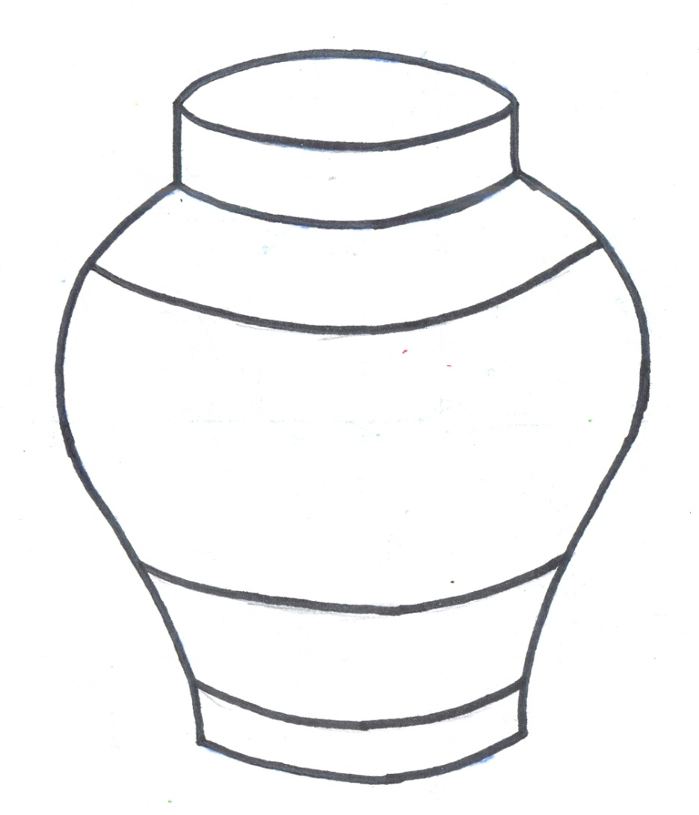
Ứng dụng trục đối xứng để vẽ lọ hoa- Hãy vẽ lọ hoa

